Slide 1
Учим ребенка пересказывать
Презентацию подготовила:
воспитатель МАДОУ д/с № 42 Кожокарь Е.В.

Slide 2
Учите ребенка пересказывать короткие рассказы
Поначалу к каждому рассказу задавайте вопросы-они помогут ребенку последовательно воспроизвести содержание только что прослушанного текста.

Slide 3
Стимулируйте ребёнка давать ответы на поставленные вопросы не односложно, а распространённо, повторяя словосочетания, содержащиеся в самом вопросе.
Например, вопрос взрослого: «Кто спал на крыше?» — ответ ребёнка: «Кошка спала на крыше» (а не просто: «Кошка».)

Slide 4
Помните, от ребенка не требуется дословный пересказ только что прослушанного рассказа.
Важно учить ребёнка пересказывать знакомый текст, сначала на картинки и вопросы, а затем уже самостоятельно.

Slide 5
Игра » Послушай и ответь»
Рассказ. Ракета.
Летом мы жили у моря. Брат Алёша строил ракету. Он брал морской песок и глину. Хороша работа!
Ответь на вопросы.
Где мы жили летом? Когда мы жили у моря? Что строил брат Алёша? Кто строил ракету? Из чего он строил ракету?

Slide 6
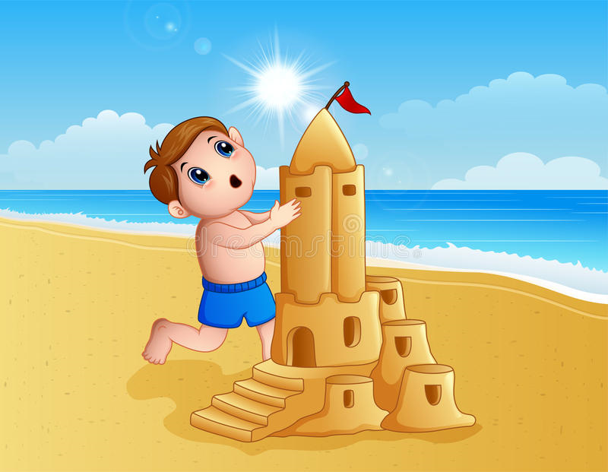

Slide 7
Послушай рассказ. Книга.
Юра живёт у деда. Дедушка купил внуку книгу. Юра знает все буквы. Он читает стихи.
Ответь на вопросы.
Кто живёт у деда? У кого живёт Юра? Что купил дедушка внуку? Кто купил внуку книгу? Что знает Юра? Что читает Юра?

Slide 9
Послушай рассказ. Детский сад.
Люда и Никита ходят в детский сад. Малыши любят играть. Никита строит дом. У Люды кукла. Они учат куклу читать.
Ответь на вопросы.
Куда ходят Люда и Никита? Кто ходит в ясли? Что любят делать малыши? У кого кукла? Что строит Никита? Кого учат читать малыши?

Slide 10
